Slide 1
SISTEMA DE INFORMACIÓN PANADERÍA FRUTO PAN
GRUPO
Helen Baquero
Yarley Medina
Miller Barrera
Sebastián Soler

Slide 2
PLANTEAMIENTO
DEL PROBLEMA

Slide 3
La panadería fruto pan presenta dificultades para su desarrollo administrativo y financiero ya que no cuentan con la información suficiente para poder facilitar y llevar el correcto manejo de materia prima que adquieren semanalmente para la producción de los diferentes productos que ofrecen a la comunidad, además existen deficiencias en el conocimiento de materia prima disponible, porque solo tienen conocimiento de las facturas de compra más no del gasto y disponibilidad, si quisieran tener una idea sobre la materia prima, deberían observar minuciosamente las cantidades disponibles, haciendo que este trabajo sea molesto.

Slide 4
Además, del mismo modo existen falencias en la falta de representación de ingresos puesto que anotan en un cuaderno solamente los ingresos diarios, y una vez a la semana se hace las cuentas de la venta de estos días, igualmente no tienen un proceso definido para la producción de los productos, al no tener un paso a paso general puede llegar a ser engorroso para los nuevos empleados no tener un guía que les facilite su labor.

Slide 5
JUSTIFICACIÓN

Slide 6
Con este sistema de información buscamos generar un fácil acceso al conocimiento del inventario, facilitando conocer en cuestión de segundos la materia prima disponible y así optimizar tiempo y dinero. Además llegar a plantear un paso a paso general en la creación del producto para los trabajadores nuevos, así su función se facilitara en gran medida.

Slide 7
• Construir un sistema de información que permita a la panadería fruto pan gestionar su inventario, registrar sus facturas y el proceso de elaboración del producto.
OBJETIVO GENERAL

Slide 8
•El sistema debe permitir el ingreso del inventario
•Debe permitir el ingreso de las ganancias para sacar el promedio de lo obtenido al final del mes
•Definir la producción de el inventario que se compre
•Caracterizar los procesos de elaboración de cada producto para tener los procesos claros
OBJETIVO ESPECIFICO

Slide 9
DELIMITACIÓN
Este proyecto se realizara en un periodo de 5 trimestres que comprende desde abril del 2019 hasta agosto de 2020. Delimitación geografía El lugar es la Panadería fruto pan del barrio Boyacá real.
ALCANCE
El planteamiento se realiza para desarrollar un software que permita a la panadería Fruto pan tener la posibilidad de un conocimiento de su inventario además de esto tener una guía de pasos de la elaboración del los productos que ofrece la panadería,

Slide 10
INSTRUMENTOS
DE
RECOLECCION

Slide 11
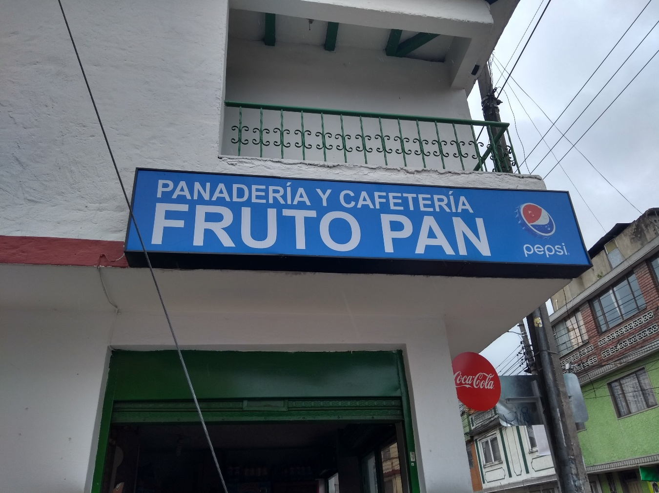
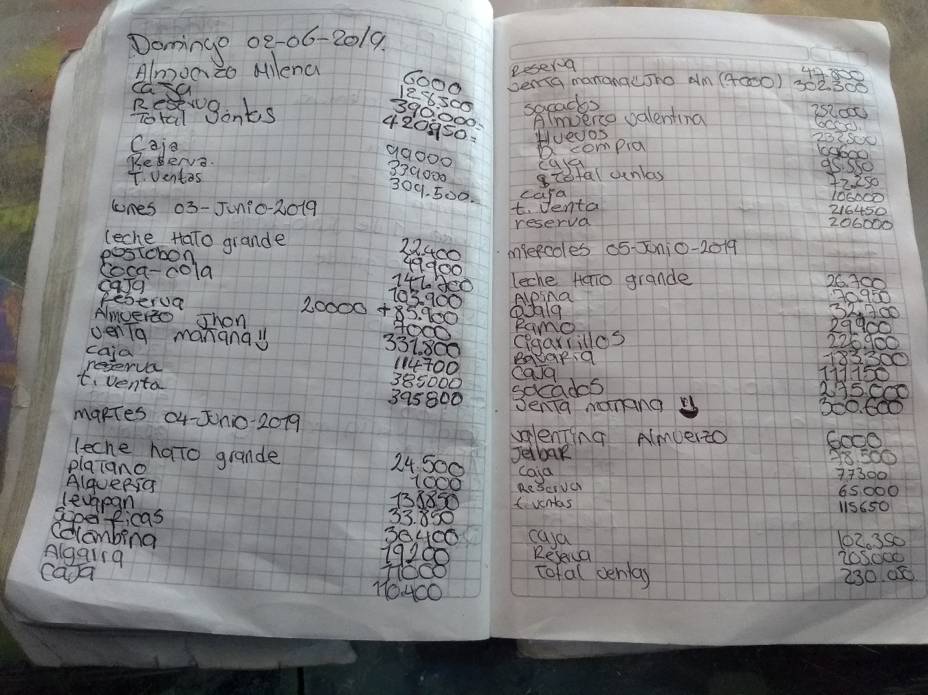
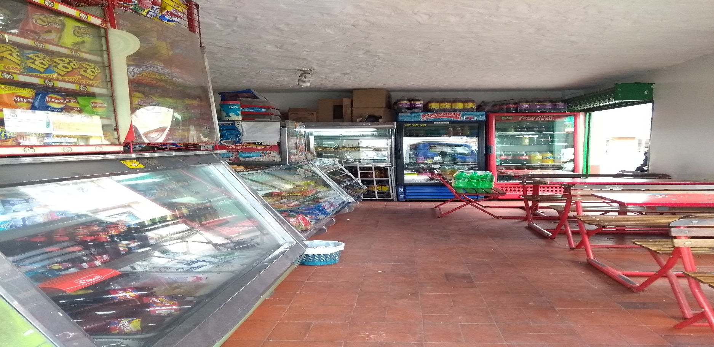

Slide 12

¿Cómo maneja la información de la organización?
¿Qué utiliza para registrar el inventario?
¿Cómo registra sus gastos y ganancias?
¿Quién es el responsable de la compra?
¿Cómo se toman las decisiones respecto a la producción?
¿Cómo realiza las compras?
¿Usa herramientas o aplicativos de software para la organización?
¿Estas satisfecho con las herramientas que usas?
¿Cuáles aplicaciones usa en la organización?
¿Hace el inventario?
¿Cómo realiza usted el inventario?
¿Cuánto tiempo tarda con su método actual del manejo de información?

Slide 13
Mapa de proceso

Slide 14
NECESIDADES DEL CLIENTE
PROCESOS ESTRATEGICOS
SATISFACCIONES DEL CLIENTE
Planeación
Administración
PROCESOS MISIONALES
Producción
Venta
PROCESOS DE APOYO
Compra de materia prima
Gestión personal
Financias

Slide 15
REQUERIMIENTOS FUNCIONALES

Slide 16
•El sistema deberá permitir el registro de inventario
•El sistema permitirá el registro de compras a proveedores.
•El sistema deberá elaborar reporte de las facturas.
•El sistema deberá generar un reporte del inventario.
•El sistema controlara el acceso y lo permitirá solamente a usuarios autorizados que ingresen con un nombre de usuario y contraseña
•El sistema reportara al administrador cuando ocurra alguno de los siguientes casos: registro de nueva cuenta, 3 o más intentos fallidos en el ingreso de la contraseña de usuario
•El sistema permitirá consultar el registro de inventario
•El sistema deberá permitir el registro de recetario para la elaboración del producto

Slide 17
REQUERIMIENTOS NO FUNCIONALES

Slide 18
La aplicación debe poder utilizarse sin necesidad de un software adicional además de un navegador web.
La aplicación debe poder utilizarse con los navegadores web Chrome, Firefox e Internet Explorer
Debe tener un lenguaje que se ajuste en computadores y celulares

Slide 19
DIAGRAMAS DE FLUJO DE PROCESO

Slide 20
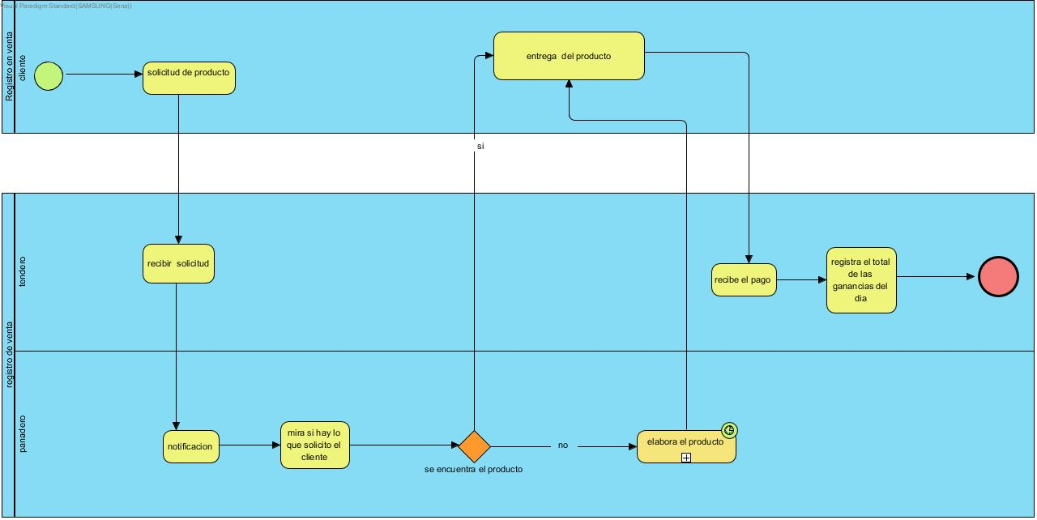

Slide 21
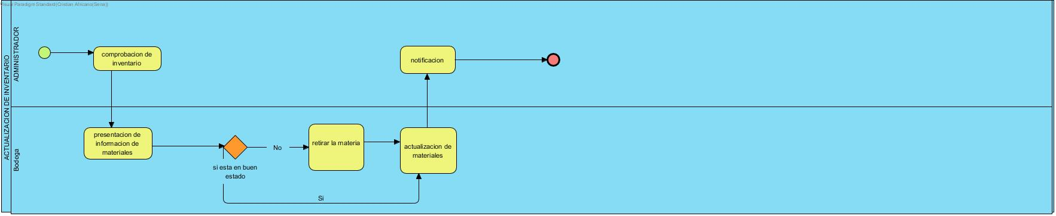

Slide 22
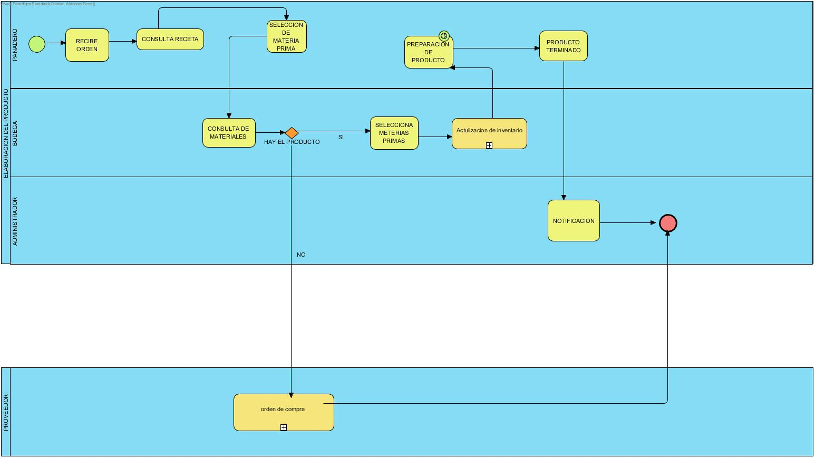

Slide 23
IEE830

Slide 24
Identificación del requerimiento: | Rf001
Nombre del Requerimiento: | El sistema deberá permitir el registro de inventario.
Características: | El sistema permitirá registrar productos faltantes, caducados o usados por periodo de tiempo
Descripción del requerimiento: | El sistema permitirá al usuario (administrador o vendedor) registrar productos faltantes, usados por un periodo de tiempo y caducados..
Requerimiento NO funcional: | RNF01 RNF02 RNF03
Prioridad del requerimiento: Alta
Identificación del requerimiento: | Rf002
Nombre del Requerimiento: | El sistema permitirá el registro de compras a proveedores.
Características: | El sistema permitirá registrar productos y cantidad comprada.
Descripción del requerimiento: | El sistema permitirá al usuario (administrador o vendedor) registrar productos y proveedor al que se le solicito.
Requerimiento NO funcional: | RNF01 RNF02 RNF03
Prioridad del requerimiento: Alta

Slide 25
Identificación del requerimiento: | Rf003
Nombre del Requerimiento: | El sistema deberá elaborar reporte de las facturas.
Características: | El sistema permitirá reportar registro de facturas
Descripción del requerimiento: | El sistema permitirá al usuario (administrador o vendedor) consultar facturas registradas.
Requerimiento NO funcional: | RNF01 RNF02 RNF03
Prioridad del requerimiento: Alta
Identificación del requerimiento: | Rf004
Nombre del Requerimiento: | El sistema deberá generar un reporte del inventario.
Características: | El sistema permitirá un reporte de productos faltantes, caducados y utilizados.
Descripción del requerimiento: | El sistema permitirá al usuario (administrador o vendedor) consultar registro de inventario.
Requerimiento NO funcional: | RNF01 RNF02 RNF03
Prioridad del requerimiento: Alta

Slide 26
Identificación del requerimiento: | Rf005
Nombre del Requerimiento: | El sistema controlará el acceso y lo permitirá solamente a usuarios autorizados.
Características: | El sistema permitirá que usuarios autorizados puedan acceder para buscar información.
Descripción del requerimiento: | El sistema permitirá al usuario (administrador o vendedor) consultar información si está registrado.
Requerimiento NO funcional: | RNF01 RNF02 RNF03
Prioridad del requerimiento: Alta
Identificación del requerimiento: | Rf006
Nombre del Requerimiento: | El sistema reportara al administrador cuando ocurra el siguiente caso: registro de nueva cuenta.
Características: | El sistema notificara al administrador cuando un usuario registre nueva cuenta
Descripción del requerimiento: | El sistema permitirá al usuario (administrado) consultar el nuevo usuario.
Requerimiento NO funcional: | RNF01 RNF02 RNF03
Prioridad del requerimiento: Media

Slide 27
Identificación del requerimiento: | Rf007
Nombre del Requerimiento: | El sistema deberá permitir el registro de recetario para la elaboración del producto.
Características: | El sistema permitirá al usuario registrar el recetario utilizado para la elaboración de un producto.
Descripción del requerimiento: | El sistema mostrara un formato para agregar los materiales para realizar la elaboración del producto.
Requerimiento NO funcional: | RNF01 RNF02 RNF03
Prioridad del requerimiento: Media
REQUERIMIENTOS NO FUNCIONALES
Identificación del requerimiento: | RNF01
Nombre del Requerimiento: | La aplicación debe poder utilizarse sin necesidad de un software adicional además de un navegador web.
Características: | El sistema debe utilizarse sin necesidad de descargar.
Descripción del requerimiento: | El sistema mostrara un formato para agregar los materiales para realizar la elaboración del producto.
Requerimiento NO funcional: | RNF01 RNF02 RNF03
Prioridad del requerimiento: Media

Slide 28
Identificación del requerimiento: | RNF 02
Nombre del Requerimiento: | El sistema deberá permitir el registro de recetario para la elaboración del producto.
Características: | El sistema permitirá al usuario registrar el recetario utilizado para la elaboración de un producto.
Descripción del requerimiento: | El sistema mostrara un formato para agregar los materiales para realizar la elaboración del producto.
Requerimiento NO funcional: | RNF01 RNF02 RNF03
Prioridad del requerimiento: Media
Identificación del requerimiento: | RNF 03
Nombre del Requerimiento: | El sistema deberá permitir el registro de recetario para la elaboración del producto.
Características: | El sistema permitirá al usuario registrar el recetario utilizado para la elaboración de un producto.
Descripción del requerimiento: | El sistema mostrara un formato para agregar los materiales para realizar la elaboración del producto.
Requerimiento NO funcional: | RNF01 RNF02 RNF03
Prioridad del requerimiento: Media

Slide 29
DIAGRAMA DE CASO DE USO

Slide 30
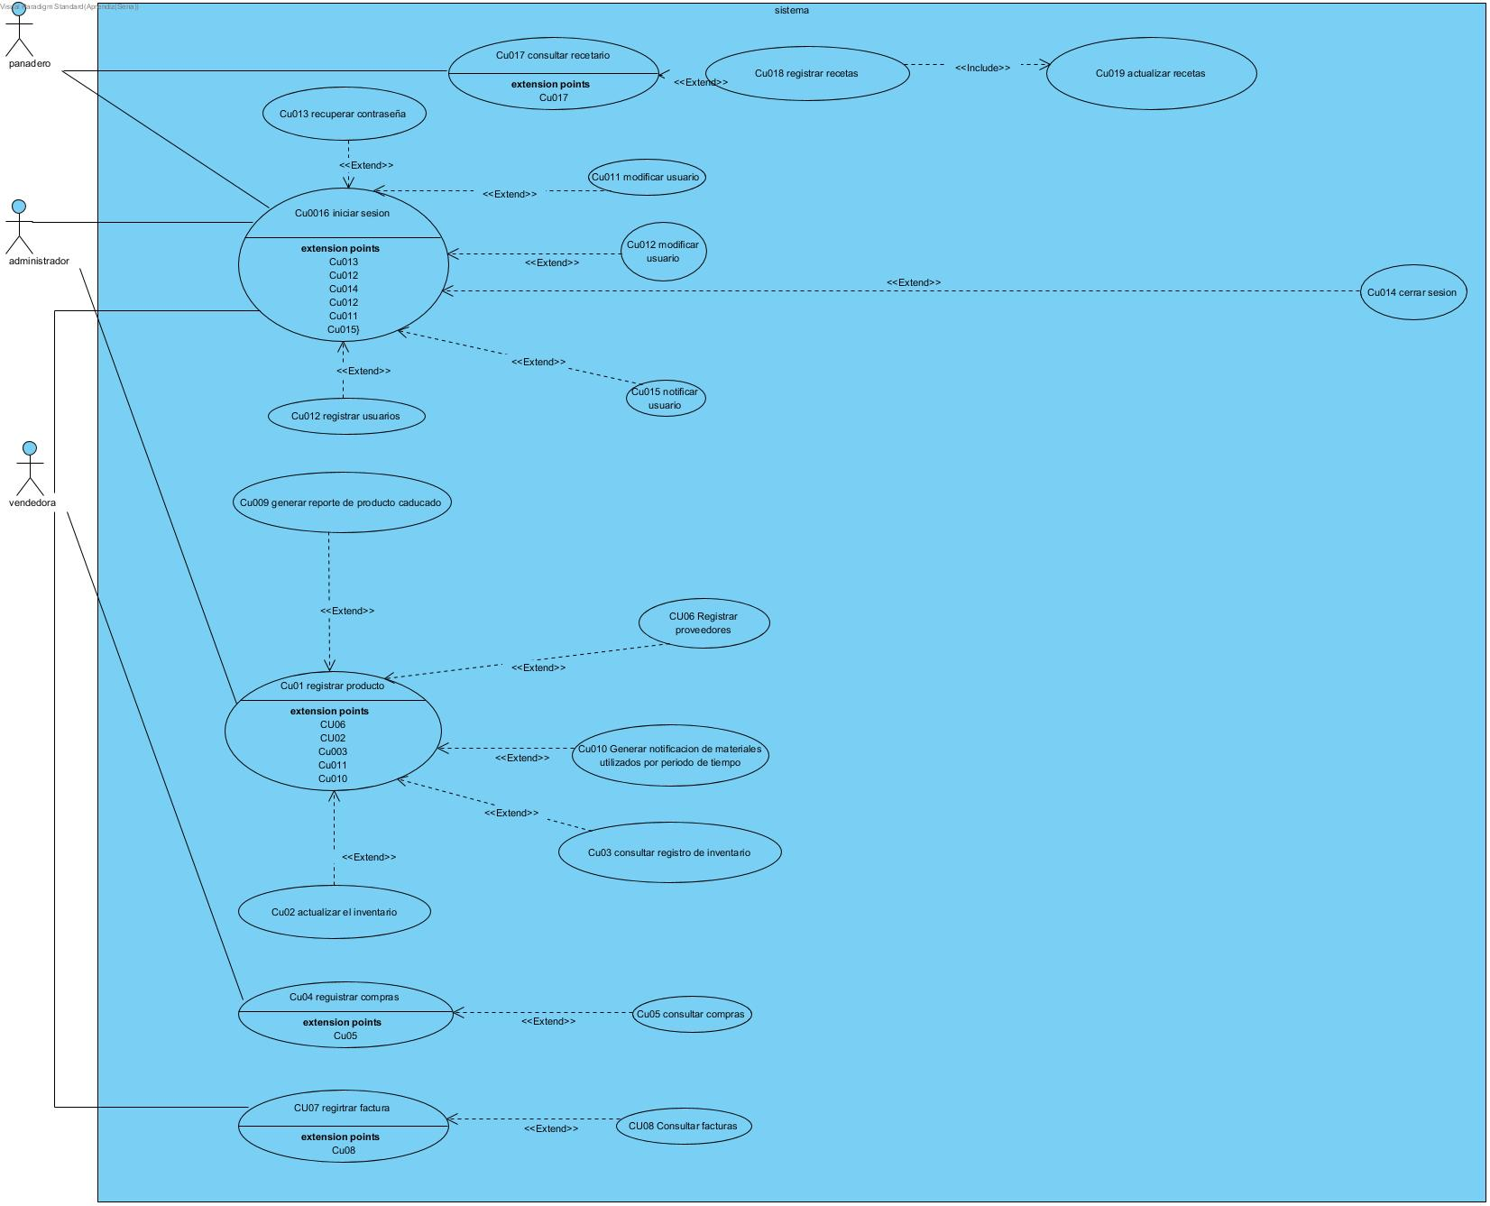

Slide 31
CASOS DE USOS EXTENDIDOS

Slide 32
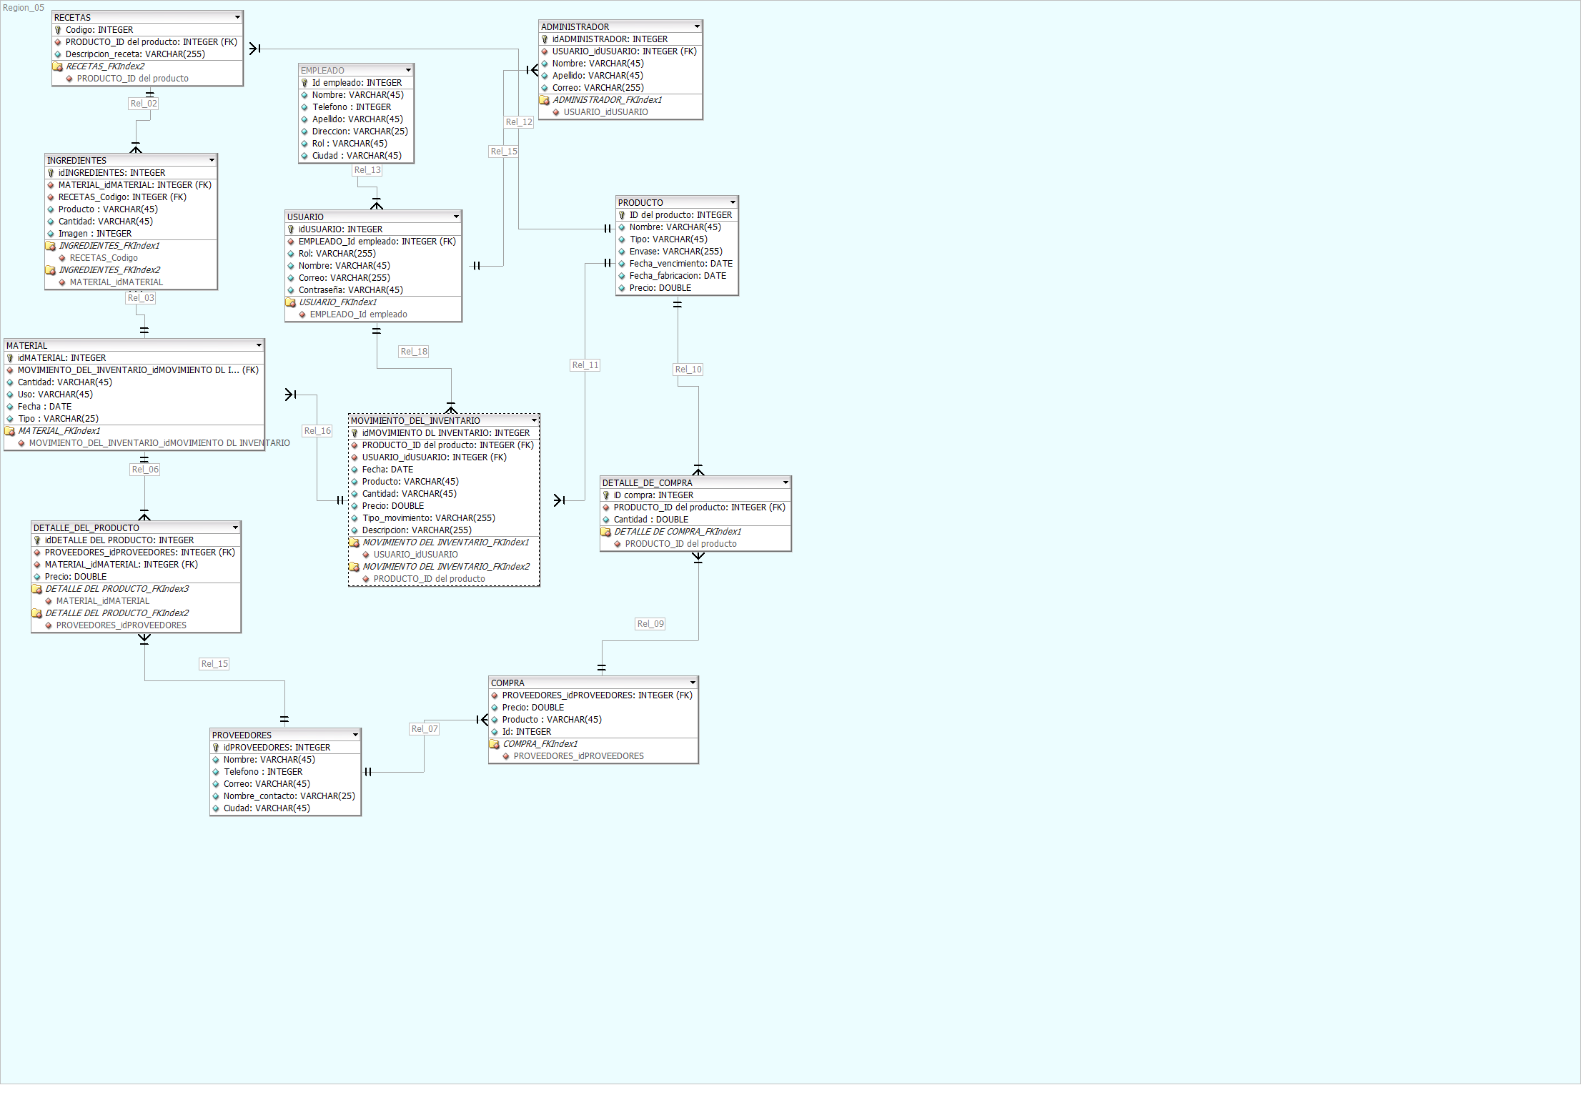

Slide 33
Diccionario de datos

Slide 34
Diagrama Gantt y presupuesto falta agregar

Slide 35
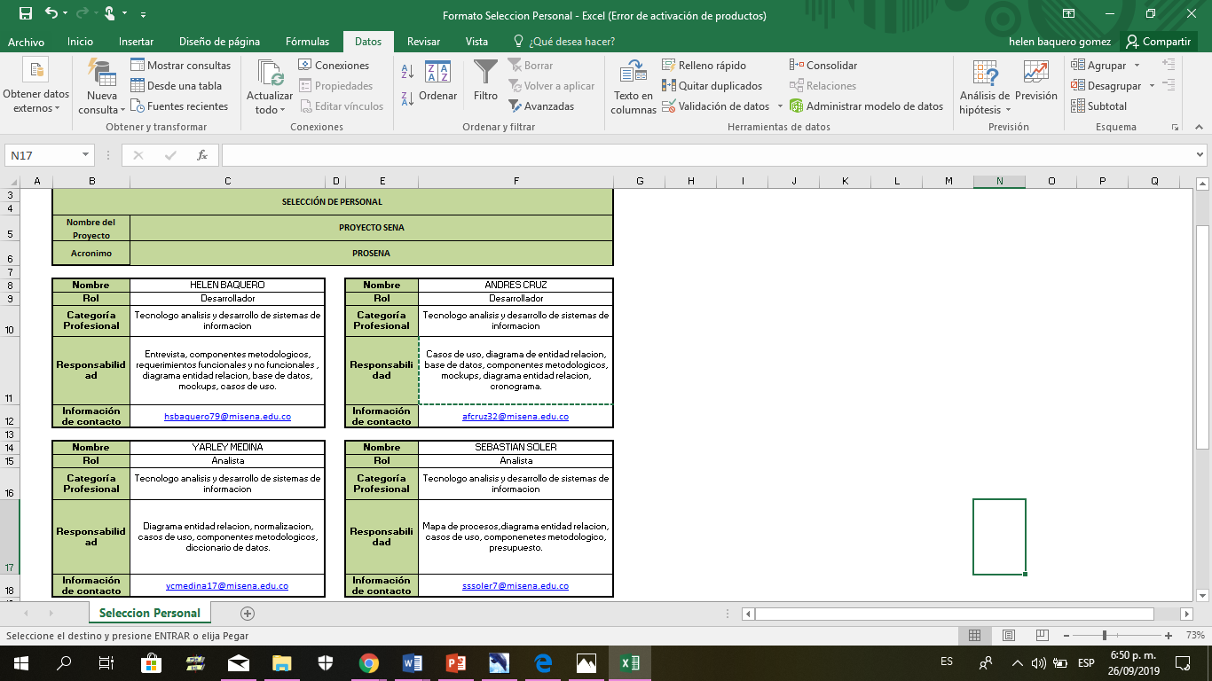

Slide 36
DIAGRAMA DE CLASES

Slide 37
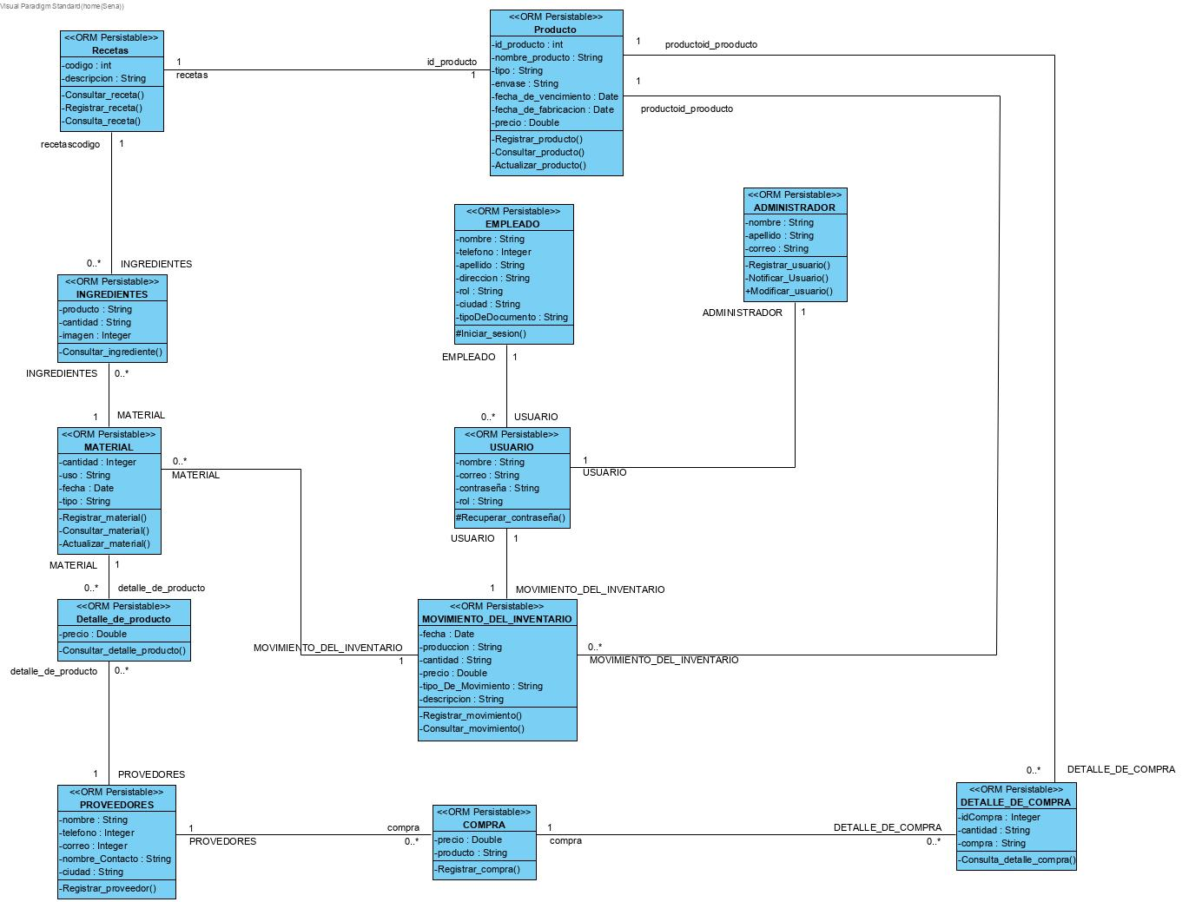

Slide 38
DIAGRAMA DE DESPLIEGE

Slide 39
